Slide 1
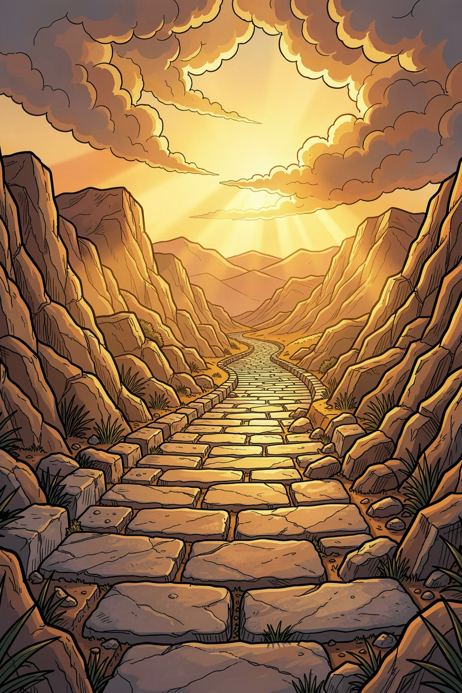
Jueces 6–8: "Ciertamente yo estaré contigo"
Lección 66 · Confiar en el Señor para obtener fortaleza

Slide 2
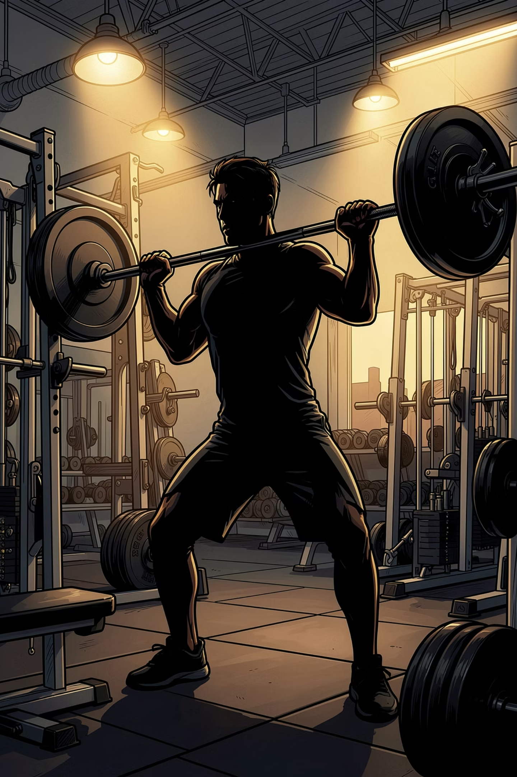
¿Qué significa ser fuerte?
Para reflexionar en clase
El principio clave
¿A quiénes consideras personas "fuertes" hoy en día?
¿De cuántas formas distintas puede ser fuerte una persona?
Existe la fuerza física, la emocional y la mental. Pero la fuerza más crucial es la capacidad de confiar en el Señor cuando la nuestra no alcanza.

Slide 3
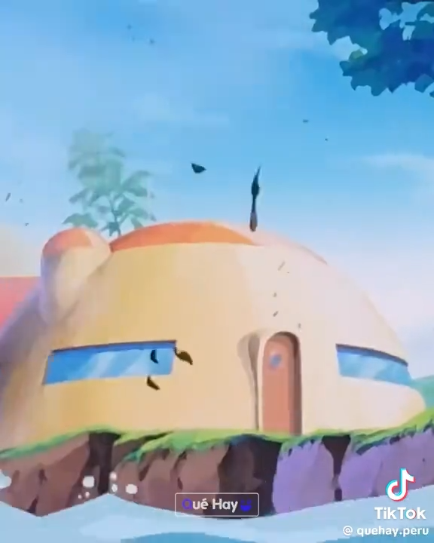

CONEXIÓN POP · DRAGON BALL Z
El límite de nuestras fuerzas
Gohan se enfrenta a Cell sintiéndose incapaz y lleno de miedo. Su fuerza real aparece cuando deja de dudar, confía en el legado de su padre y entiende que no está peleando solo: el Kamehameha padre e hijo es el símbolo de esa unión.
A veces nos sentimos como Gohan ante un desafío gigante. Hoy veremos a alguien que se sintió exactamente igual: Gedeón.

Slide 4
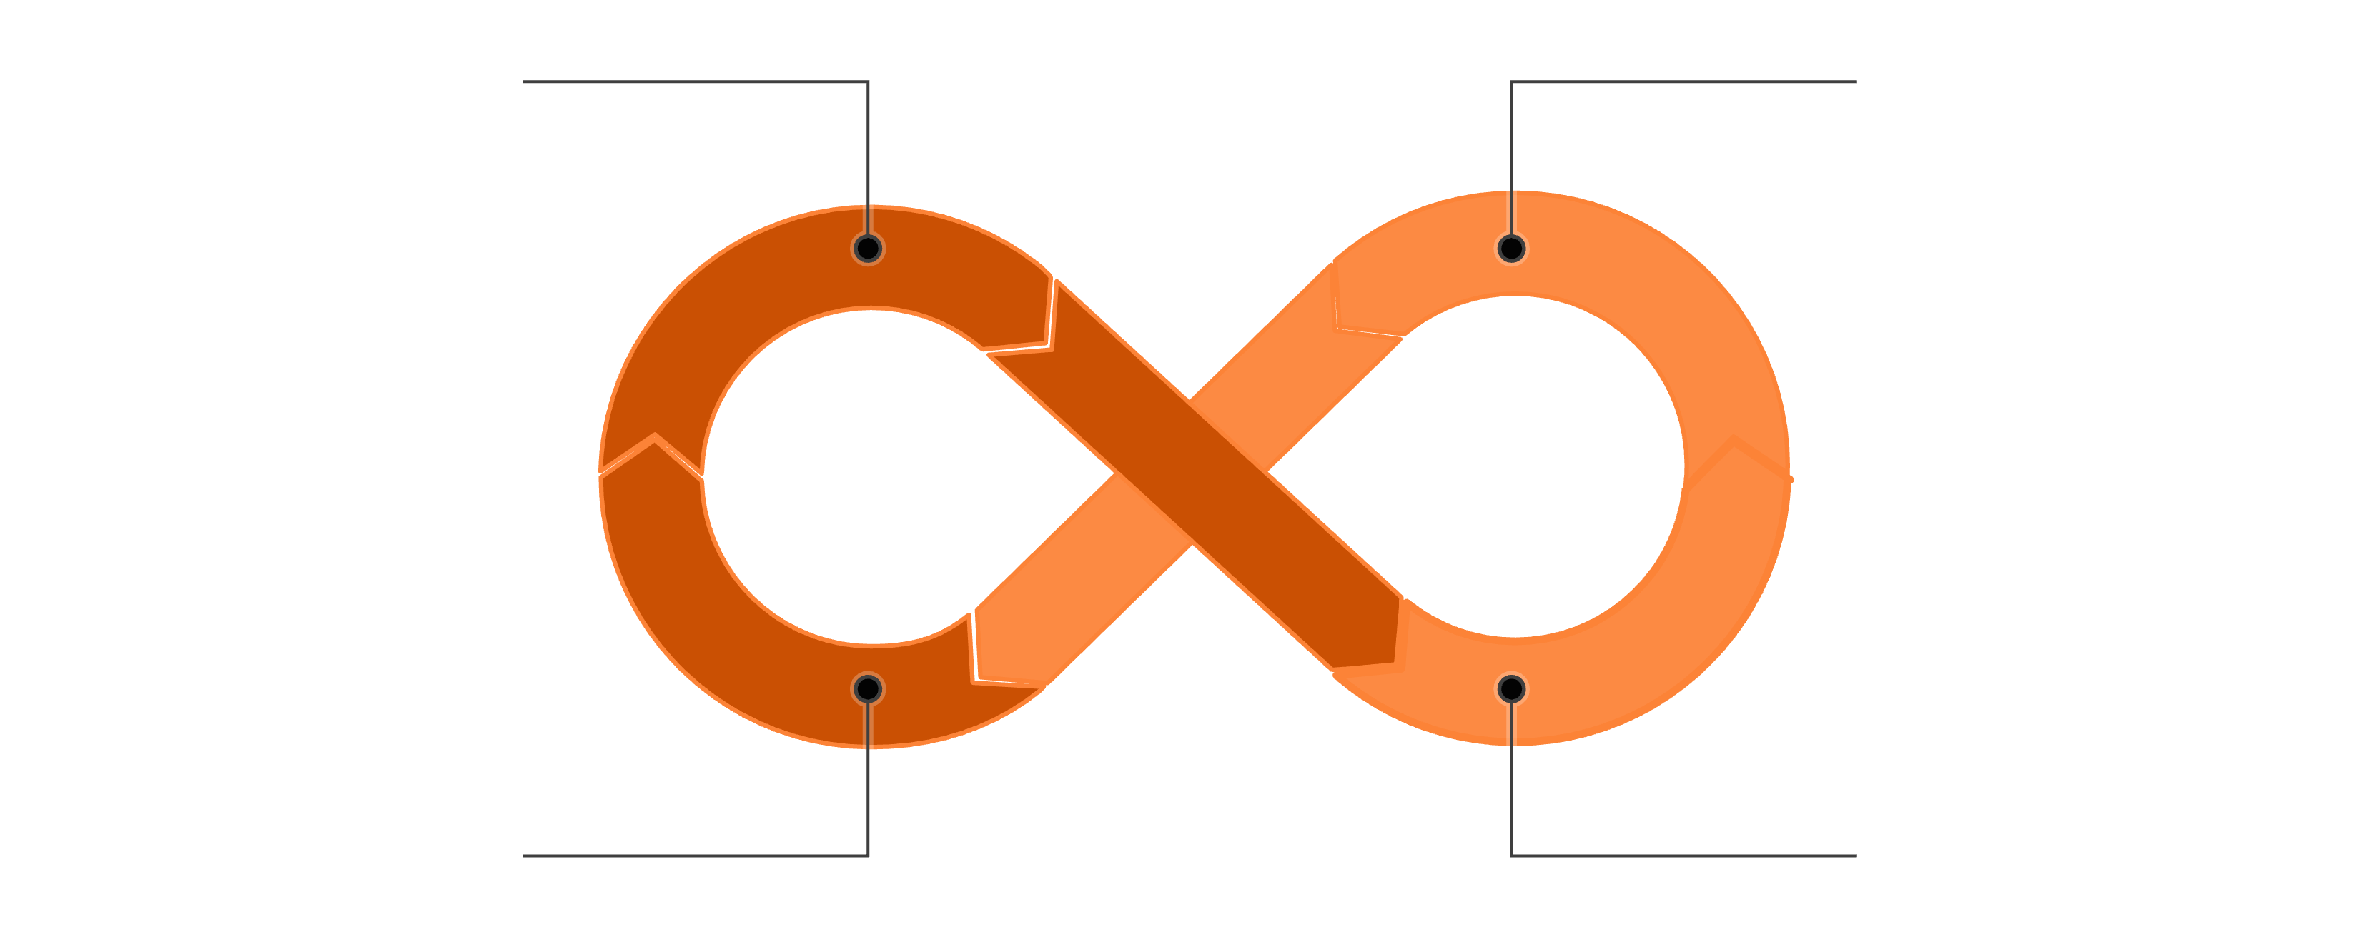
El ciclo del orgullo y la opresión
JUECES 6:1–6
Olvidan al Señor
Apostasía y pecado
Claman con dolor
Opresión: 7 años
Los israelitas olvidaron al Señor y los madianitas los saquearon durante 7 años, dejándolos empobrecidos y sin esperanza. En su desesperación, recordaron a Dios y le rogaron ayuda. Dios escucha cuando acudimos a Él con el corazón quebrado.

Slide 5
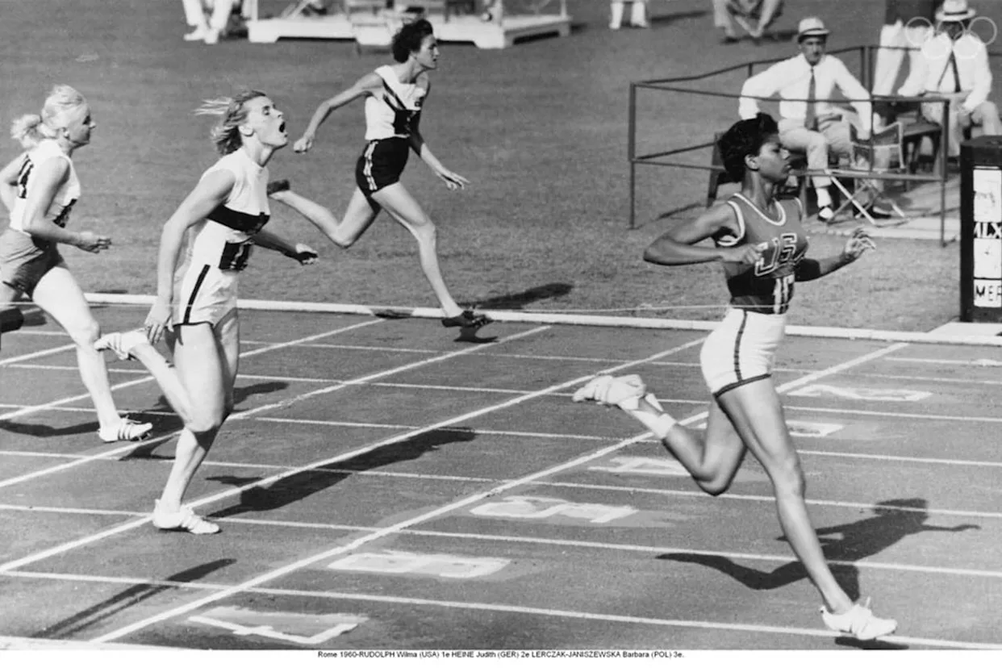

HISTORIA REAL
Superar lo imposible
Wilma Rudolph
Nació prematura y a los 4 años contrajo polio, dejando su pierna izquierda paralizada. Los médicos dijeron que nunca volvería a caminar. Con fe inquebrantable y terapia constante, a los 12 años se quitó los aparatos ortopédicos.
En los Juegos Olímpicos de Roma 1960, se convirtió en la mujer más rápida del mundo, ganando 3 medallas de oro.
Cuando el mundo dice que no eres suficiente, la confianza en un propósito mayor puede romper cualquier pronóstico.

Slide 6
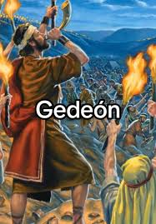
Las matemáticas de Dios
Jueces 6:15
El principio central
Gedeón se siente insignificante: "Mi familia es la más pobre... y yo el menor de la casa de mi padre."
El Señor reduce los números para que Israel no diga: "Mi mano me ha salvado."
La victoria total le pertenece al Señor. Con Él, menos es más.
Jueces 7:2–7
Dios reduce el ejército de 32,000 hombres a solo 300 para enfrentar a 135,000 enemigos.

Slide 7

Aprender a Volar con Fe
Pausa Musical · Pink Floyd – Learning to Fly
"Un alma en tensión que está aprendiendo a volar / Con el estado en tierra, pero determinado a intentar."
Letra original
Reflexión personal
"A soul in tension that's learning to fly / Condition grounded but determined to try."
Mientras escuchas un fragmento, piensa: ¿en qué área de tu vida sientes que tus alas están "entumecidas" y tus fuerzas no son suficientes para salir adelante solo?

Slide 8
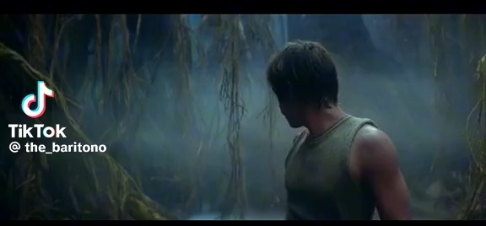

ACTIVIDAD · STAR WARS
Un amigo necesita tu ayuda
Luke intenta sacar su nave del pantano y se rinde: "Es imposible, es demasiado grande." Yoda la eleva sin esfuerzo. Luke dice: "No puedo creerlo." Yoda responde: "Por eso fallas."
Dibuja un teléfono en tu diario y escribe un mensaje de aliento a un amigo que siente que sus fuerzas no bastan, usando el ejemplo de Gedeón o una escritura de fortaleza.

Slide 9
¿Dónde buscar fortaleza extra?
Referencias para apuntar en tu "mensaje de aliento":
1
2
Proverbios 3:5–6
Filipenses 4:13
"Fíate de Jehová de todo tu corazón y no te apoyes en tu propia prudencia."
"Todo lo puedo en Cristo que me fortalece."
3
4
Alma 26:12
Éter 12:27
"Nada soy... mas en su fuerza haré todas las cosas."
"Mi gracia basta a todos los hombres que se humillan ante mí."

Slide 10
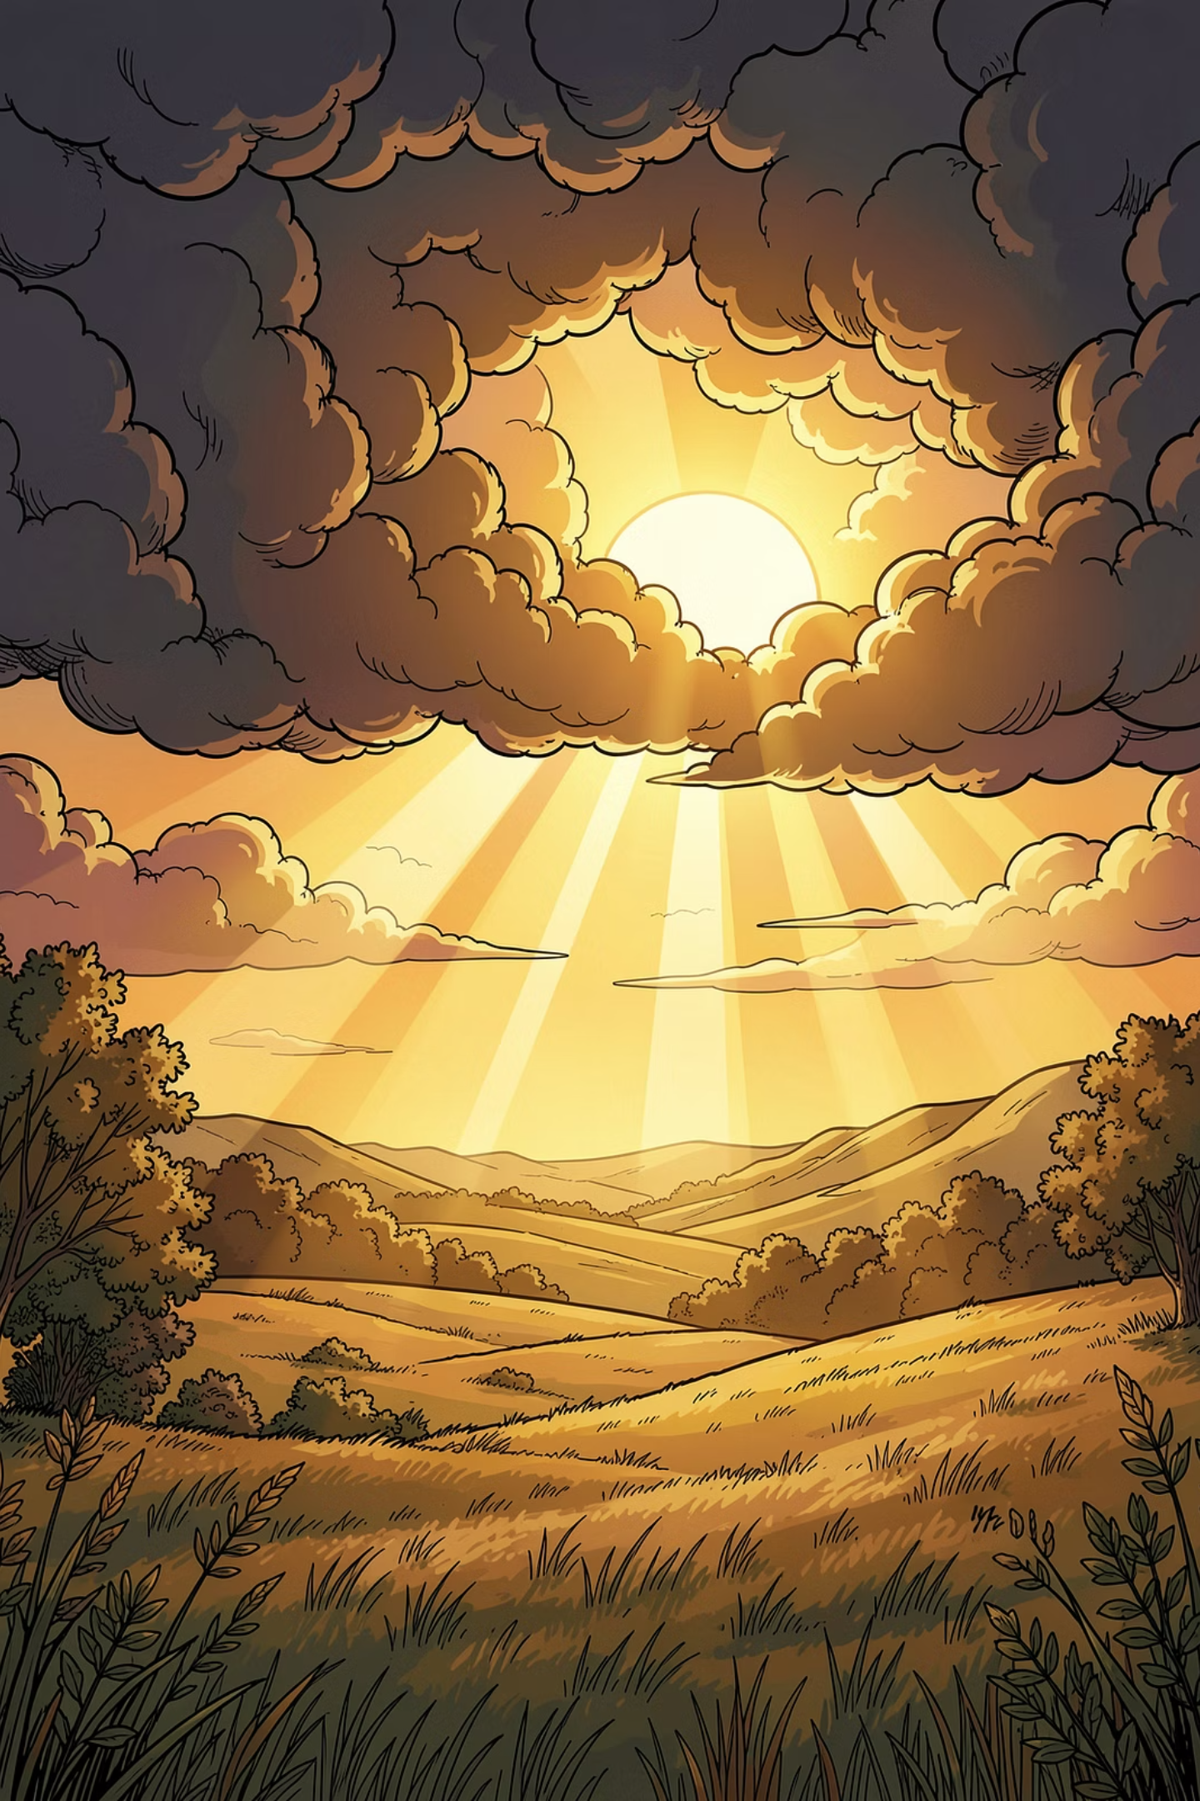
"Ciertamente yo estaré contigo"
Reflexiona en tu diario
¿En qué aspecto de tu vida sientes hoy que tu fuerza no es suficiente? ¿Qué has aprendido hoy sobre el Señor que te ayude a confiar más en Él?
Testimonio del maestro
Cuando somos pequeños como Gedeón, o diminutos como Yoda, el poder del Señor es infinito. La debilidad no es un obstáculo: es la puerta de entrada a Su fortaleza.
"No es por ejército, ni por fuerza, sino por mi Espíritu, ha dicho Jehová de los ejércitos." — Zacarías 4:6

